Slide 1
Sigade Aafrika Katk ja EJS
Riigikogu Maaelu komisjon
26.09.2016
Margus Puust
EJS president

Slide 2
EJS seisukohad SAKi osas
Juba enne SAKi Eestisse jõudmist alustasime koostööd VTAga ja selgitustööd jahimeeste hulgas
Positsioneerisime ennast SAKi vastases võitluses aktiivsete võitlejatena
Kuna kasutasime, kasutame ja kavatseme ka tulevikus kasutada metssea kui suuruluki ressurssi, on meil vastutus.
EJS on SAKi osas aktiivne partner riigile.

Slide 3
Jahihooaeg 2015-2016
Vastavalt KeA peadirektori käskkirjale tuli küttida 29 608 metssiga
Lubasime nii KeA, Riigikogu Maaelukomisjonis kui VTAle, et on raske, aga saame selle kohustusega hakkama ja lisajõude pole tarvis. ( oleme siiani seisukohal, et lisajõudude kaasamine kujutab endast äärmiselt suurt bioohutuse alast riski)
Täitsime võetud kohustuse ja ületasime selle. Küttisime 32 332 isendit.
Sellele lisandus üle 2000 surnult leitud ja maetud metssea. Seega seatud ja võetud ülesanne täidetud 116% liselt.
Metssigade matmine on jahimeeste initsiatiivil võetud kohustus, millele MeM leidis võimaluse osaliste kulude hüvitamiseks.
Jahimeeste initsiatiivil ja koostöös MeMga korraldati hooajal ligi kümmekond infopäeva üle Eesti.

Slide 4
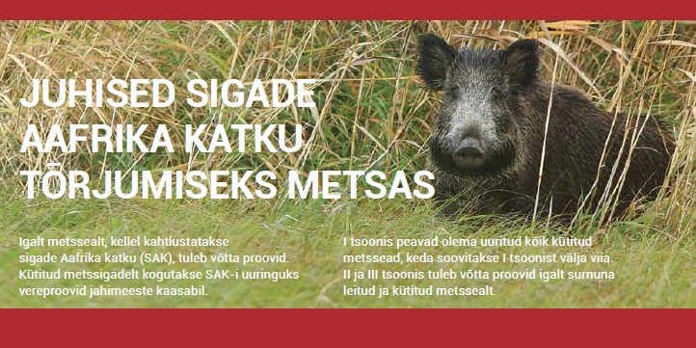
Infovoldik Jahimeestele valmis 2015 aasta lõpus.
Eesti Jahimeeste Selts koostöös Maaeluministeeriumi, Veterinaar- ja Toiduameti ning Veterinaar- ja Toidulaboratooriumiga koostasid infomaterjali jahimeestele sigade Aafrika katku tõrjumiseks metsas. Ajakirja Eesti Jahimees kaudu jõudis infovoldik 11 tuhande jahimeheni.
Lisaks voldikule on koostöös samade asutustega koostatud õppevideod, mis on kättesaadavad kodulehekülgedel.

Slide 5
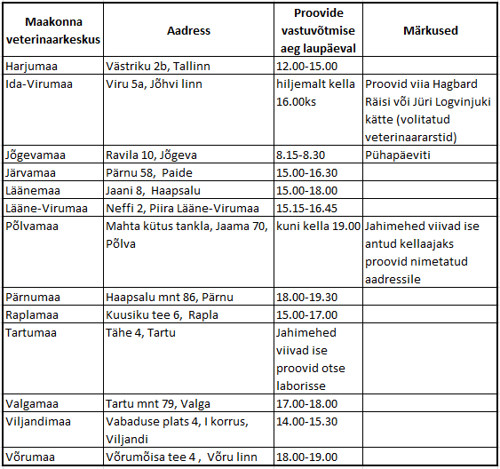
Koostöös VTA ja VTLga korraldati proovide äraandmine ja vastuvõtt piirkondades nädalavahetustel.

Slide 6
Jahihooaeg 2016-2017
KeA peadirektori käskkirja kohaselt tuleb küttida ajavahemikus 1. märts 2016 kuni 28. veebruar 2017 18 272 metssiga.
Seisuga 1. september 2016 on meie poolt kütitud 6660 metssiga ehk 36% plaanist. Enim Saaremaal 1925 (44%) ja vähim Põlvamaal, Valgamaal, Viljandimaal.
Sellel hooajal oleme koostöös MeM läbi viinud 8 SAKi alast infopäeva jahimeestele: 29. märts kuni 13. aprill: Harjumaa, Rakvere, Läänemaa, Pärumaa, Põlvamaa. Saaremaal (2) juunis ja septembris ning Hiiumaal septembris.
Jätkame jahimeeste informeerimist ja koordineerimist läbi juhatuse, ajakirja „Eesti jahimees“, meedia, piirkondlike liikmesorganisatsioonide ja partnerite.
Jätkame koostööd VTAga külmkappide ja konterinerite vajaduste koordineerimisel ja paigutamisel.

Slide 7
Kaardistatud probleemid „pudelikaelad“
Saaremaal toimus koostöös MeMga 14. septembril SAKi alane ümarlaud ja infopäev, kus kaardistasime hetke probleemid:
Kütitud metssigade hoiutingimused soojal ajal proovide vastuste saabumiseni, eriti saartel (hetkel Saaremaa), kus kogused suured.
Kütitud metssigade liha realiseerimine võimatu, kogused suured, kuhu panna? Alternatiiv küttimisele hukkamine.
Saartelt Tartu laborisse proovide toimetamine võtab rohkem aega.

Slide 8
EK Ekspertide missioon Eestisse ja EJSi initsiatiiv.
16.-19. august viivis Eestis ekspertide missioon
Kohtuti ka jahimeestega
Põhisõnum bioohutus: kütitud metssigu ei tohi metsast välja viia, neid tuleb esmatöödelda ja säilitada jahimajades ja /või selleks ettenähtud kohtades.
EJS juhatus otsustas 22. septembri koosolekul pöörduda 2 ministeeriumi poole ettepanekuga avada vastav meede. Katk jääb meile kauaks ja bioohutus on eriti tähtis.
Vastav kiri saadeti reedel, 23. septembril.

Slide 9
Meie sõnum
Jahimehed on hästi organiseerunud vabatahtlik ühiskonna osa, kes on valmis ka edaspidi kasutama õigust metssea ressursile ja võtma selle käekäigu eest vastutuse.
Me ei pea vajalikuks kaasata lisajõude, mis on bioohutuse seisukohalt äärmiselt ohtlik.
Soovime ka edaspidi olla riigile väärikas partner.

Slide 10
Tänan tähelepanu eest!
Margus Puust
EJS president
margus.puust@ejs.ee
www.ejs.ee

